Slide 1
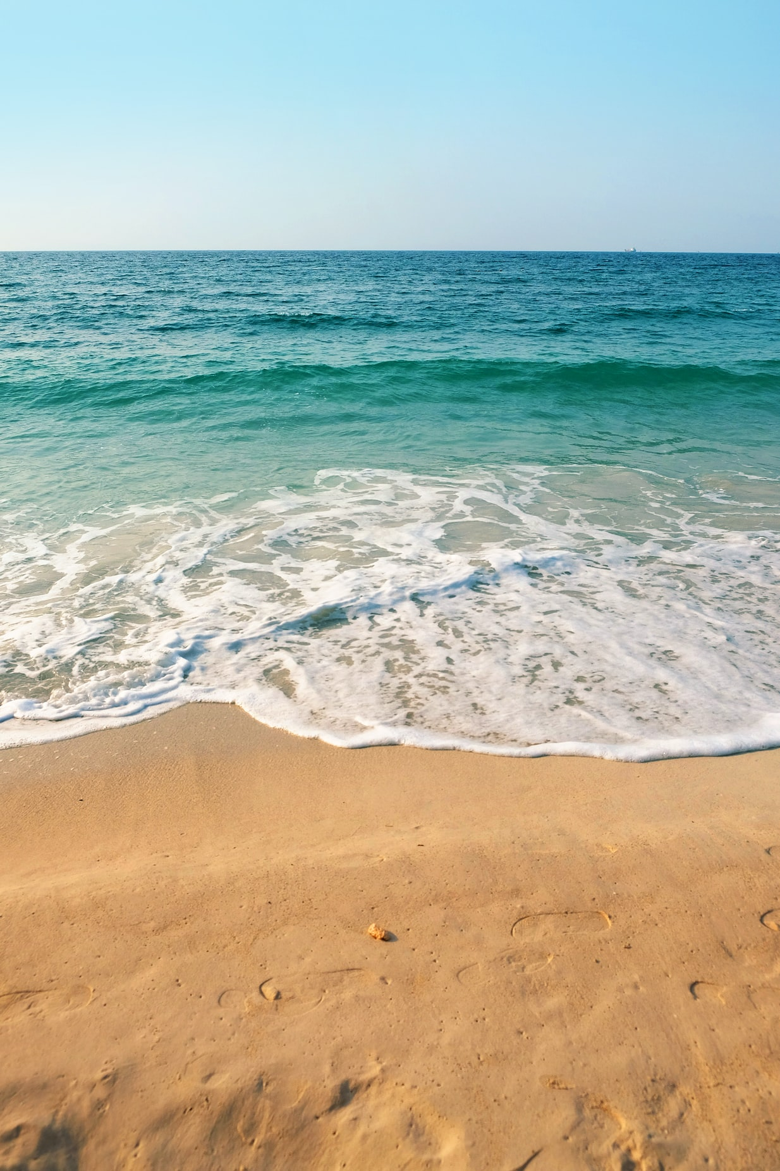
कक्षा – छठवीं विषय- संस्कृत PPT मॉड्यूल-1 पाठ- 6 समुद्रतट:
तृतीया- चतुर्थी- विभक्ति

Slide 2
शब्दों के अर्थ – समुद्रतट: -- सागर का किनारा पर्यटनाय -- घूमने के लिए तरंगै: -- लहरों के साथ नौकाभि: -- नावों के साथ जलविहारं -- पानी में खेलना बालुकाभि: -- बालुओं से बालुकागृहम् -- बालू का घर दीर्घतम: -- सबसे लम्बा मत्स्यजीविन: -- मछुआरे स्वैरम् -- बिना रोक टोक के विहरंति -- घूमते हैं स्वजीविकाम् -- अपनी जीविका को प्रायदीप: -- तीन तरफ जल से घिरा भू भाग संगम: -- मिलन पर्यटनस्थानानि -- घूमने की जगह क्रीडंति -- खेलते हैं रचयंति -- बनाते हैं प्रवाहयंति -- बहा देती हैं चालयंति -- चलाते हैं मध्ये – मध्ये -- बीच – बीच में

Slide 3
एष: समुद्रतट:। अत्र जना: पर्यटनाय आगच्छन्ति । केचन तरंगै: क्रीडन्ति । केचन च नौकाभि: जलविहारं कुर्वन्ति । तेषु केचन कन्दुकेन क्रीडन्ति । बालिका: बालका: च बालुकाभि: बालुकागृहम् रचयन्ति । मध्ये मध्ये तरंगा: बालुकागृहम् प्रवाहयन्ति । एषा क्रीडा प्रचलति एव । समुद्रतटा: न केवलम् पर्यटनस्थानानि । अत्र मत्स्यजीविन: अपि स्वजीविकां चालयन्ति ।

Slide 4
अनुवाद - भारत की तीनों दिशाओं में समुद्र हैं । इस कारण से ही भारत देश प्रायद्वीप कहा जाता है । पूर्व दिशा में बंगाल की खाड़ी, दक्षिण दिशा में हिंद महासगर और पश्चिम दिशा में अरब सागर है । इन तीनों सागरों का संगम कन्याकुमारी तट पर होता है । यहाँ पूर्णिमा के दिन चंद्रमा का उदय और सूर्य डूबने का दृश्य एक साथ ही देखा जा सकता है ।

Slide 5
अस्माकम् देशे बहव: समुद्रतटा: संति । एतेषु मुम्बई - गोवा - कोच्चि- कन्याकुमारी - विशाखापत्तनम् - पुरीतटा: अतीव प्रसिद्धा: संति । गोवातट: विदेशिपर्यटकेभ्य: समधिकम् रोचते । विशाखापत्तनम् - तट: वैदेशिकव्यापाराय प्रसिद्ध:। कोच्चितट: नारिकेलफलेभ्य: ज्ञायते । मुम्बईनगरस्य जुहूतटे सर्वे जना: स्वैरं विहरन्ति । चेन्नईनगरस्य मेरीनातट: देशस्य सागरतटेषु दीर्घतम: ।

Slide 6
अनुवाद -- हमारे देश में बहुत से समुद्र तट हैं । इनमें मुम्बई , गोवा , कोच्चि , कन्याकुमारी , विशाखापत्तनम् और पुरी के तट बहुत प्रसिद्ध हैं । गोवा का तट विदेशी सैलानियों को बहुत अच्छा लगता है । विशाखापत्तनम् तट विदेशी व्यापार के लिए प्रसिद्ध है । कोच्चि का तट नारियल के फलों के लिए जाना जाता है । मुम्बई नगर के जुहू तट पर सभी लोग बेरोक टोक घूमते हैं । चेन्नई नगर का मेरीना तट देश के सागर तटों में सबसे लम्बा है ।

Slide 7
भारतस्य तिसृषु दिशासु समुद्रतटा: सन्ति । अस्माद् एव कारणात् भरतदेश: प्रायद्वीप इति कथ्यते । पूर्वदिशायां बंगोपसागर: दक्षिणदिशायां हिन्दमहासागर: पश्चिमदिशायां च अरबसागर: अस्ति । एतेषां त्रयाणाम् अपि सागराणां संगम: कन्याकुमारीतटे भवति । अत्र पूर्णिमायां चंद्रोदय: सूर्यास्तं च युगपदेव द्रष्टुं शक्यते ।

Slide 8
अनुवाद - भारत की तीनों दिशाओं में समुद्र हैं । इस कारण से ही भारत देश प्रायद्वीप कहा जाता है । पूर्व दिशा में बंगाल की खाड़ी, दक्षिण दिशा में हिंद महासगर और पश्चिम दिशा में अरब सागर है । इन तीनों सागरों का संगम कन्याकुमारी तट पर होता है । यहाँ पूर्णिमा के दिन चंद्रमा का उदय और सूर्य डूबने का दृश्य एक साथ ही देखा जा सकता है ।

